Slide 1
新人研修成果報告資料
中村 大空海

Slide 2
1. 研修課題 1-1．基本設計 2. 修得内容一覧 3. 研修の感想 4. 質疑・応答
目次

Slide 3
1．研修課題
〇開発したシステム
【天気概況アプリ】
〇アプリの概要
天気と気温がどうだったのかを知ることができる。

Slide 4
1-1．基本設計
〇機能一覧
〇画面遷移図
〇実装画面構成

Slide 5
〇機能一覧
・都道府県の選択
・地点の選択
・日付の選択
・天気データのCSVファイルの登録
・結果の表示

Slide 6
〇画面遷移図
最初に表示される画面
都道府県選択画面
登録画面
地点選択画面
日付選択画面
結果表示画面
説明画面

Slide 7
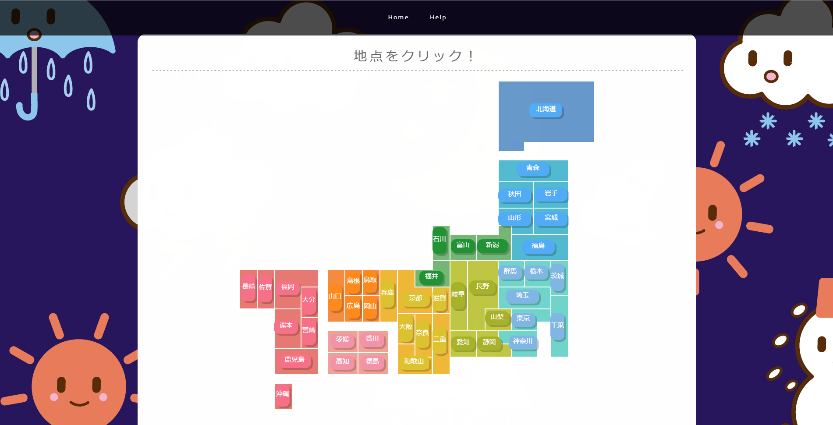
〇各実装画面構成
・都道府県の選択
選択した都道府県
のデータを地点
選択画面に渡す。

Slide 8
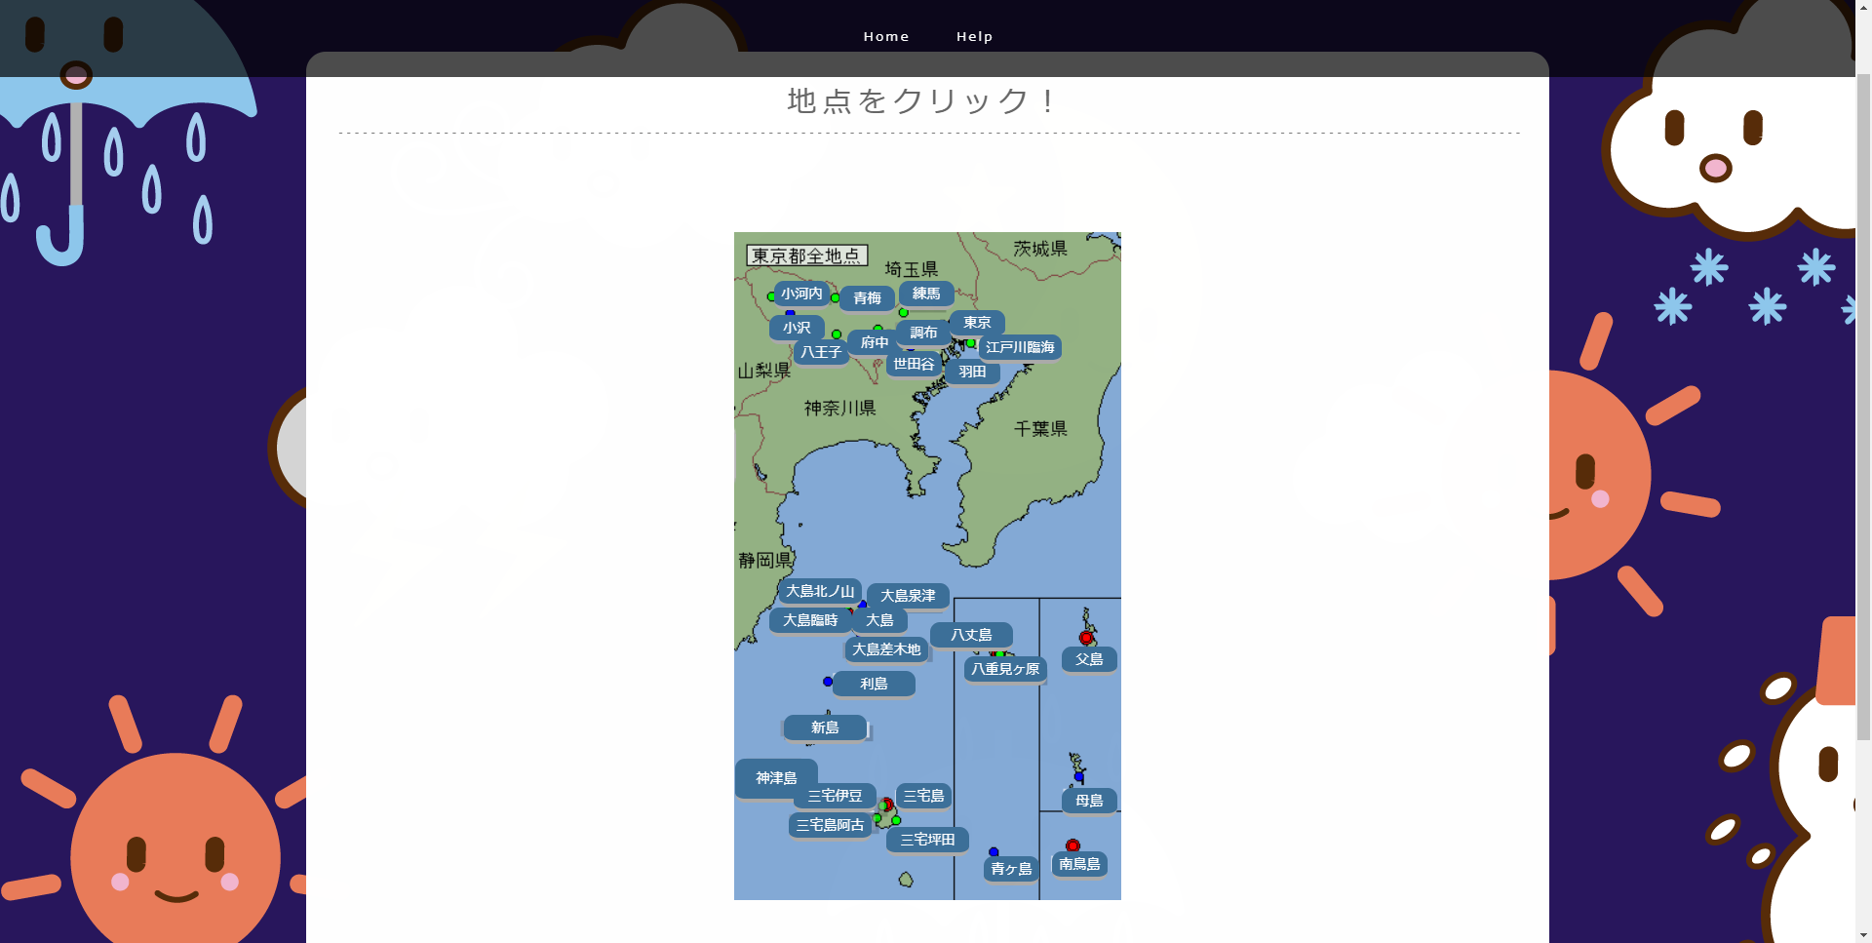
〇各実装画面構成
・地点の選択
都道府県と地点の
データを日付選択
画面に渡す。

Slide 9
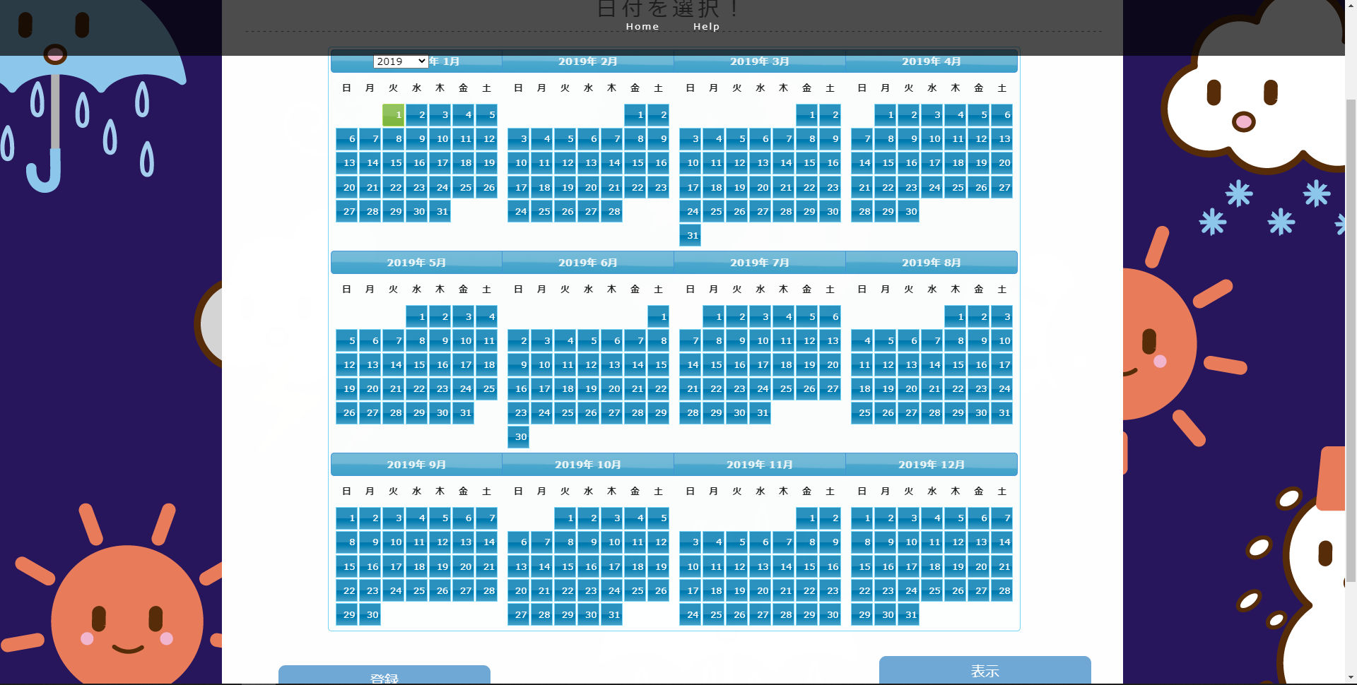
〇各実装画面構成
・日付の選択
選択した都道府県と
地点、日付を
結果画面または
登録画面に渡す。

Slide 10
〇実機

Slide 11
2．修得内容
・ITパスポートをはじめとする基礎知識
・フローチャート
・C#
・windowsフォームアプリケーション
・HTML、CSS
・Php
・JavaScript
・データベース構築（Mysql）

Slide 12
3．研修の感想
初めてのIT業界、そして研修を通して実感したことは、「自分で考えて解決する」ということでした。
どんな業界でも大切な事だと思っておりますが、それをより強く感じました。
研修の最初にフローチャートの作成に取り掛かり、プログラムを視覚化することと、自分のやりたいことを順番決めし、整理して順序良く取り掛かるという大切さを学びました。
「作りたいもの」という目標が決まっている場合、それに向かって何が必要になるのかを調べて実装していくことは、知らなかったことを知れたりして、幅広い知識が身についていく感覚がありました。
問題を解決していくためには基礎知識がないと難しいため、これからも知識修得に励み、研修で得た問題解決能力を高め、実現場でも発揮できればと考えております。

Slide 13
4．質疑・応答

Slide 14
終了

